Slide 1
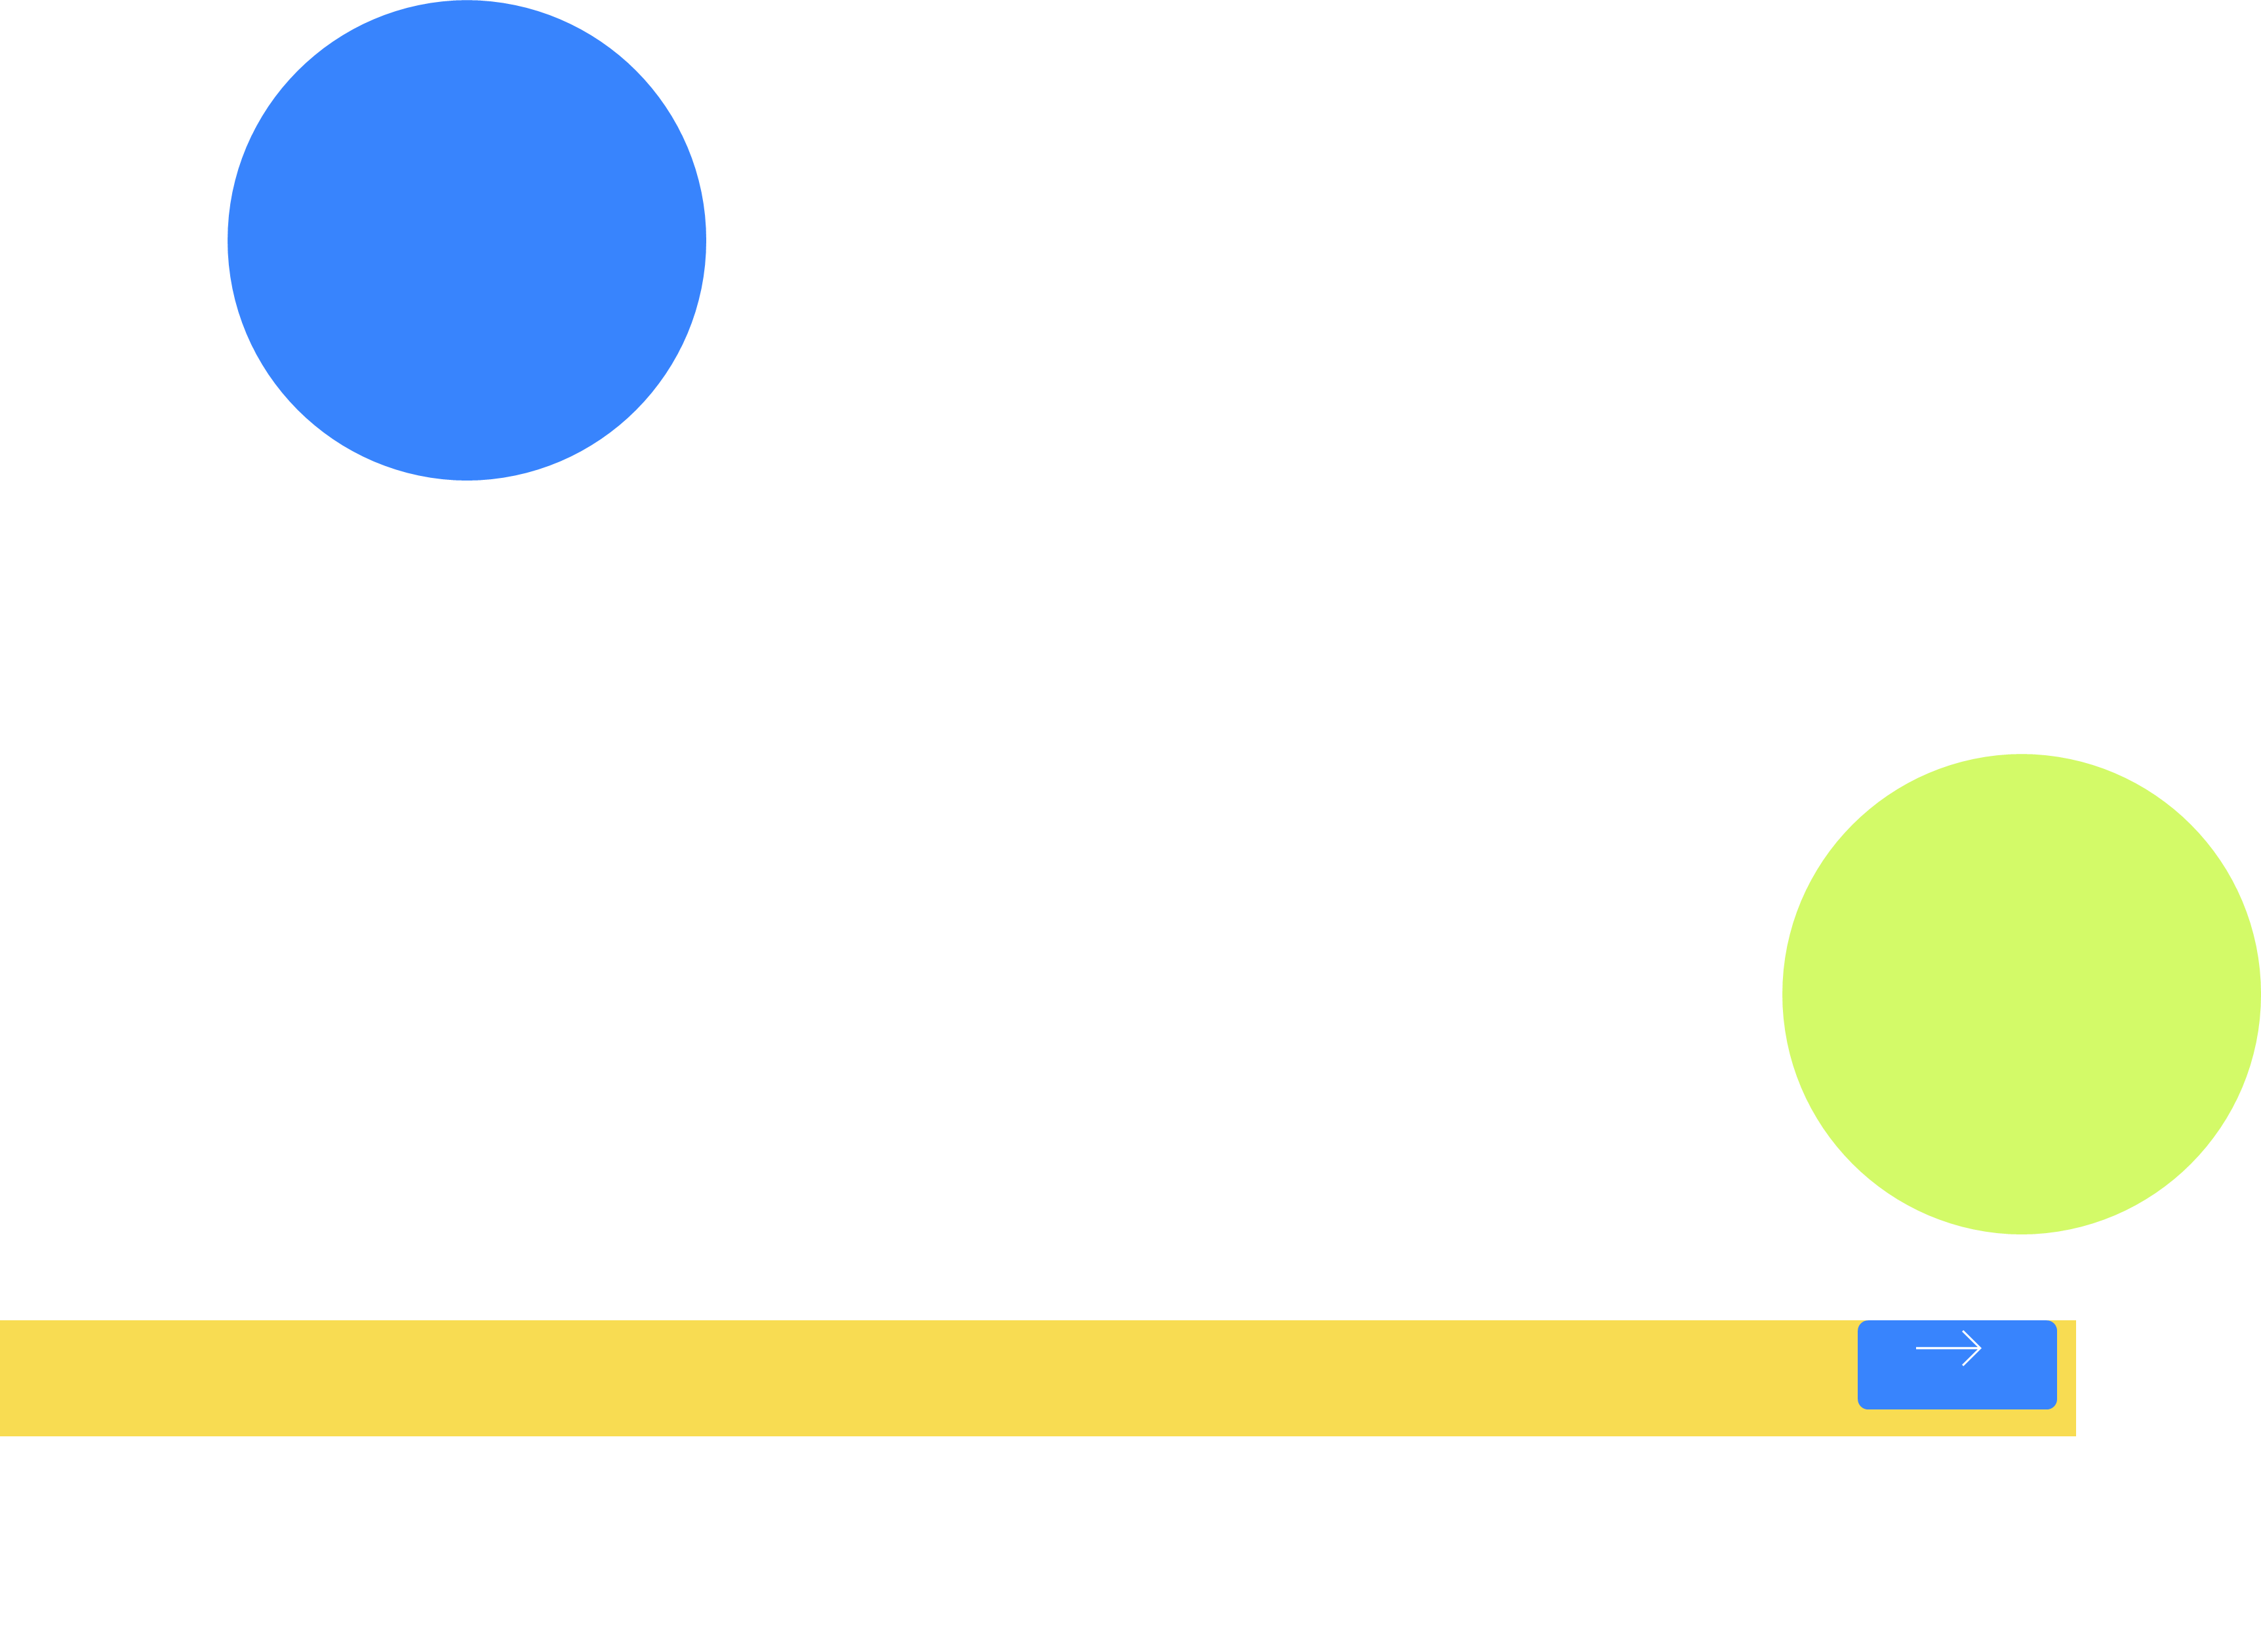

NHIỆT LIỆT CHÀO ĐÓN CÁC EM ĐẾN VỚI BUỔI HỌC HÔM NAY!

Slide 2
CHƯƠNG IX. QUAN HỆ GIỮA CÁC YẾU TỐ TRONG MỘT TAM GIÁC
BÀI 31: QUAN HỆ GIỮA GÓC VÀ CẠNH ĐỐI DIỆN TRONG MỘT TAM GIÁC

Slide 3
Góc đối diện với cạnh lớn hơn trong một tam giác

Slide 4
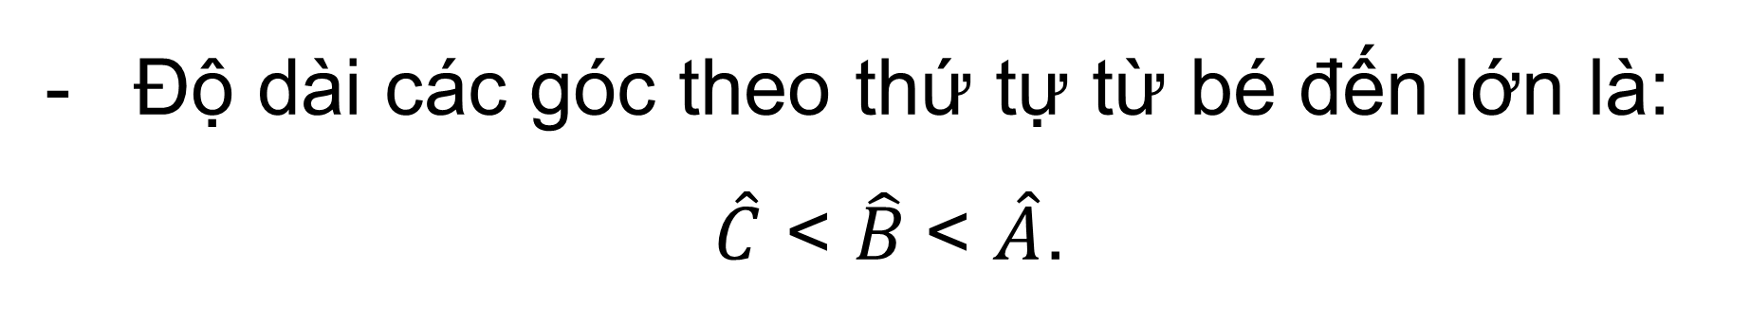
HĐ 1:
Quan sát ê ke có góc 60° (H.9.2.a). Kí hiệu đỉnh góc vuông là A, đỉnh góc 60° là B và đỉnh góc 30° là C
Sắp xếp độ dài các cạnh theo thứ tự từ bé đến lớn
Sắp xếp độ lớn các góc theo thứ tự từ bé đến lớn
Giải
Độ dài các cạnh theo thứ tự từ bé đến lớn là:
AB < AC < BC.
Độ dài các góc theo thứ tự từ bé đến lớn là:
$\hat{C}$ < $\hat{B}$< $\hat{A}$.

Slide 5

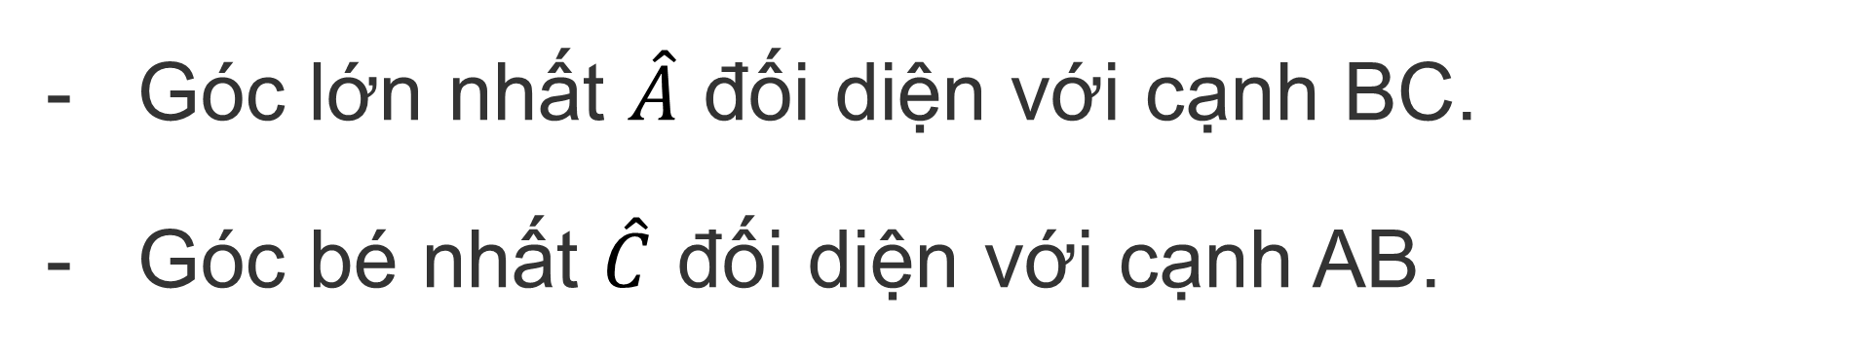
HĐ 1:
Quan sát ê ke có góc 60° (H.9.2.a). Kí hiệu đỉnh góc vuông là A, đỉnh góc 60° là B và đỉnh góc 30° là C
Sắp xếp độ dài các cạnh theo thứ tự từ bé đến lớn
Sắp xếp độ lớn các góc theo thứ tự từ bé đến lớn
Giải
Góc lớn nhất $\hat{A}$ đối diện với cạnh BC.
Góc bé nhất $\hat{C}$ đối diện với cạnh AB.

Slide 6

HĐ 2:
Em hãy vẽ một tam giác ABC có AB = 3 cm, AC = 5 cm. Quan sát hình vừa vẽ và dự đoán xem trong hai góc B và C, góc nào lớn hơn.
Giải
$\hat{B}$ > $\hat{C}$

Slide 7
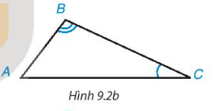
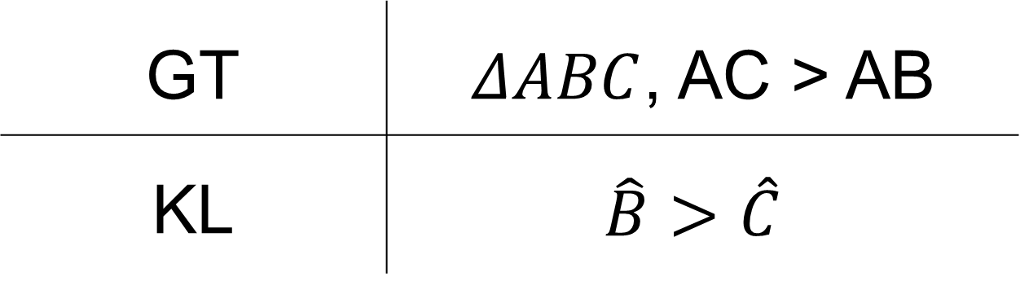
KẾT LUẬN
Định lí 1.
Trong một tam giác, góc đối diện với cạnh lớn hơn là góc lớn hơn.
GT | $ΔABC$, AC > AB
KL | $$\hat{B}>\hat{C}$$

Slide 8
02
Cạnh đối diện với góc lớn hơn trong một tam giác

Slide 9
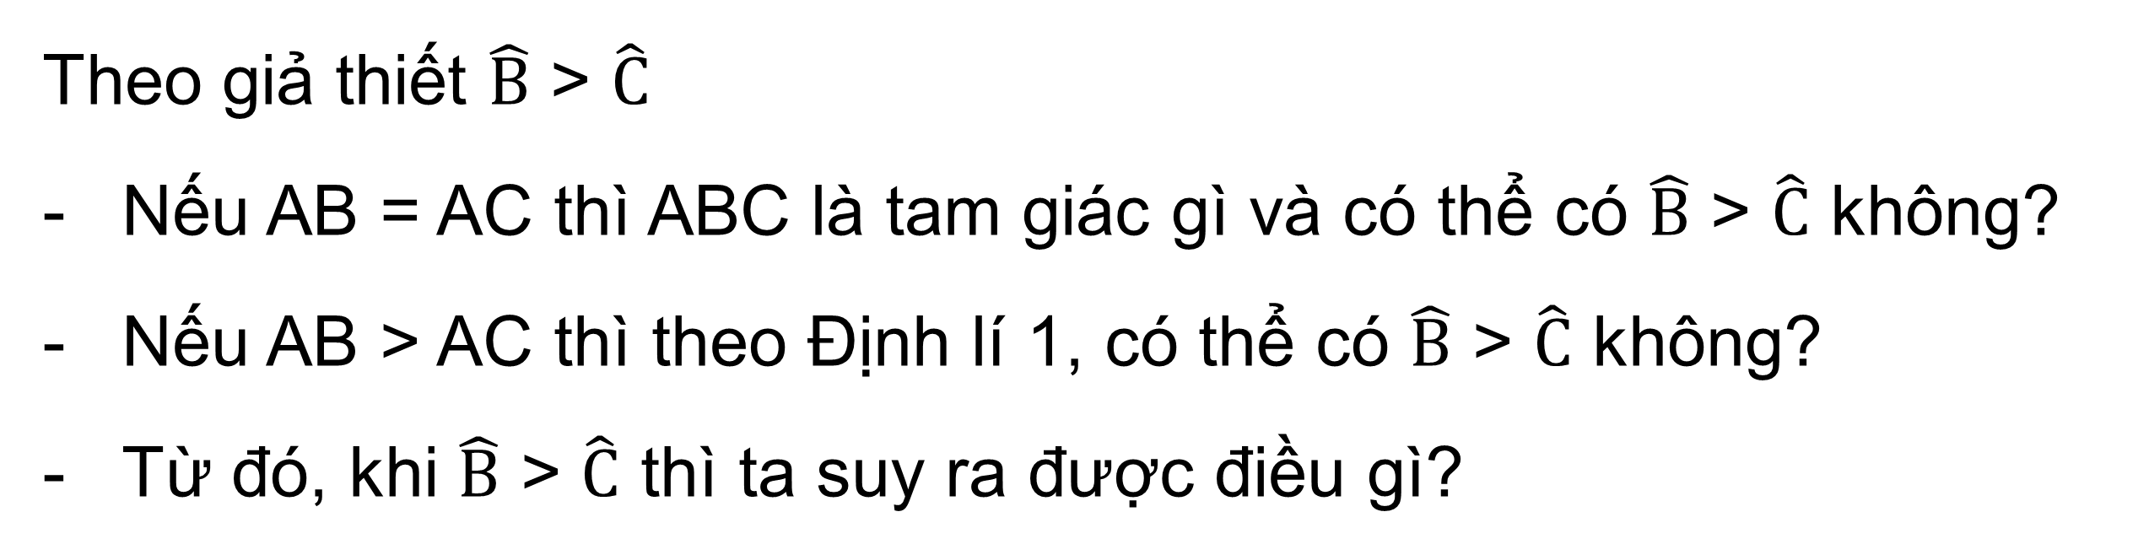
Em hãy đo độ dài hai cạnh AC và AB để kiểm tra lại dự đoán của mình trong HĐ 3.
HĐ 4:
Hướng dẫn
Theo giả thiết $\hat{B}$ > $\hat{C}$
Nếu AB = AC thì ABC là tam giác gì và có thể có $\hat{B}$ > $\hat{C}$ không?
Nếu AB > AC thì theo Định lí 1, có thể có $\hat{B}$ > $\hat{C}$ không?
Từ đó, khi $\hat{B}$ > $\hat{C}$ thì ta suy ra được điều gì?
Giải
Đúng như dự đoán ở hoạt động 3, AC > AB.

Slide 10
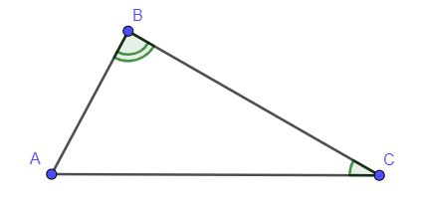
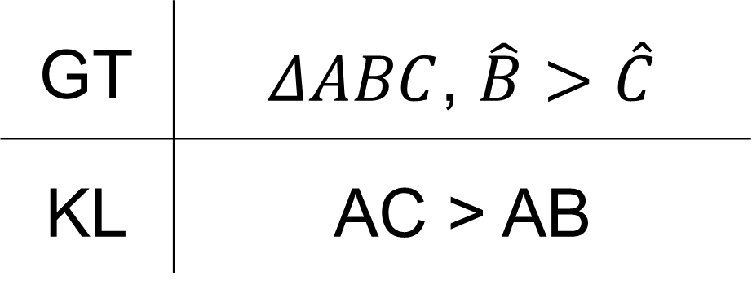
KẾT LUẬN
Định lí 2:
Trong một tam giác, cạnh đối diện với góc lớn hơn là cạnh lớn hơn.
GT | $ΔABC$, $\hat{B}>\hat{C}$
KL | AC > AB

Slide 11

VẬN DỤNG
Em hãy trả lời câu hỏi trong tình huống mở đầu
Trong trận bóng đá, trái bóng đang ở vị trí D, ba cầu thủ đứng thẳng hàng tại vị trí A, B, C trên sân với số áo lần lượt là 4, 2, 3 như hình 9.1. Theo em, cầu thủ nào gần trái bóng nhất, cầu thủ nào xa trái bóng nhất? Tại sao? (Biết rằng góc ACD là góc tù).

Slide 12
LUYỆN TẬP
THẢO LUẬN NHÓM ĐÔI
hoàn thành các bài tập

Slide 13
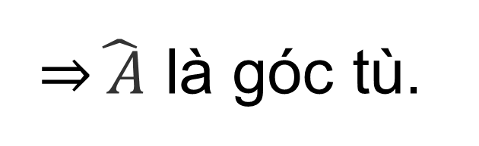
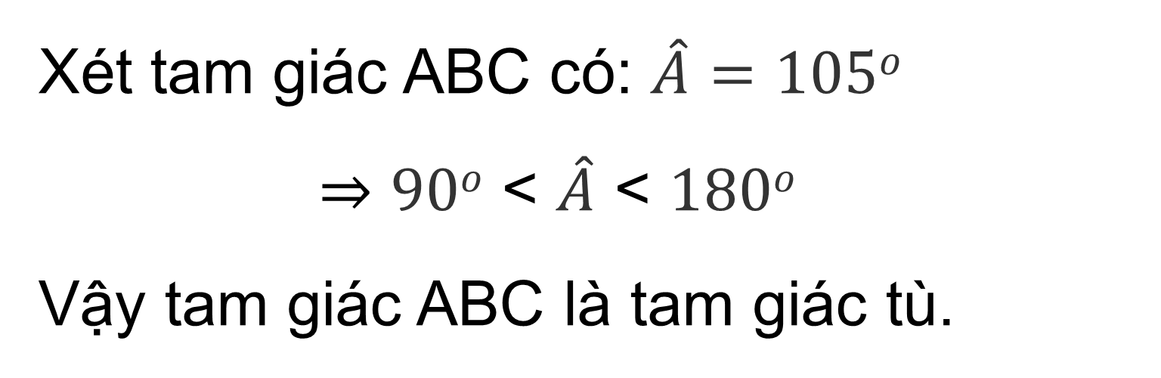
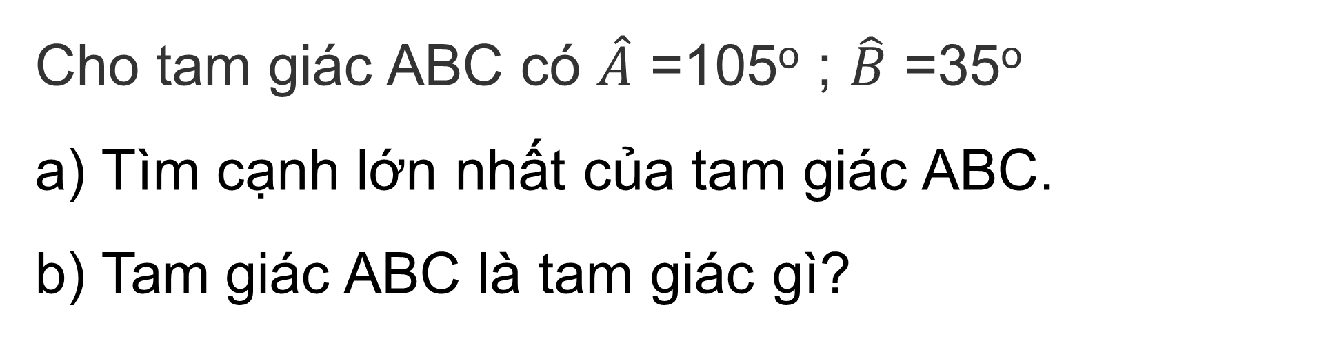
Bài 9.1: (SGK – tr.62)
Cho tam giác ABC có $\hat{A}$ =105º ; $\hat{B}$ =35º
a) Tìm cạnh lớn nhất của tam giác ABC.
b) Tam giác ABC là tam giác gì?
Giải
Xét tam giác ABC có: $\hat{A}$ $=105o$
⇒ $90o$ < $\hat{A}$ < $180o$
Vậy tam giác ABC là tam giác tù.
⇒$\hat{ A}$ là góc tù.

Slide 14
VẬN DỤNG

Slide 15
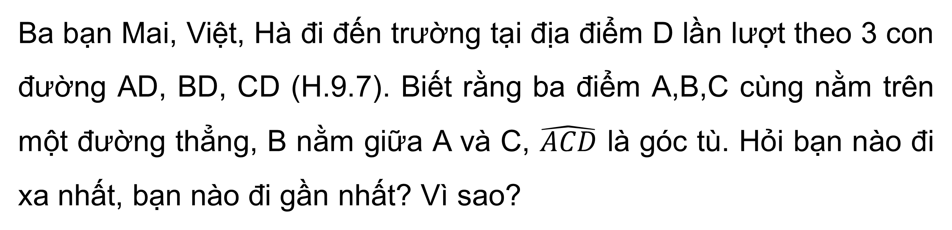
Bài 9.4: (SGK – tr.62)
Ba bạn Mai, Việt, Hà đi đến trường tại địa điểm D lần lượt theo 3 con đường AD, BD, CD (H.9.7). Biết rằng ba điểm A,B,C cùng nằm trên một đường thẳng, B nằm giữa A và C, $\hat{ACD}$ là góc tù. Hỏi bạn nào đi xa nhất, bạn nào đi gần nhất? Vì sao?

Slide 16

Giải
Ta có $\hat{ACD}$ là góc tù.
Vậy $\hat{ACD}$ là góc lớn nhất trong tam giác ACD.
Theo định lý 2 $⇒$ AD là cạnh có độ dài lớn nhất tam giác ACD.
Vậy Mai là người đi xa nhất
B thuộc đường thẳng AC.
$⇒$ $\hat{BCD}$= $\hat{ACD}$ $⇒$ $\hat{BCD}$ là góc tù của tam giác BCD.
Theo định lý, cạnh BD lớn hơn cạnh CD
Vậy Việt sẽ đi xa hơn Hà. Hà là người đi gần nhất.

Slide 17
CẢM ƠN CÁC EM ĐÃ CHÚ Ý LẮNG NGHE BÀI GIẢNG!

